Slide 1
Обобщение опыта: "Метод проектов на уроках ИЗО и во внеклассной деятельности" учителя МОУ лицей Берёзиной Любови Николаевны.

Slide 2
Метод проектов на уроках ИЗО Нельзя чему-то научить человека, можно только помочь ему сделать для себя это открытие. Галилео Галилей Мир, в котором мы живем, находится в постоянном изменении. И чем дальше развивается человечество, тем перемены становятся все интенсивнее и существеннее. Сегодня любая школа находится в условиях Модернизации Образования, поэтому каждому учителю необходимо отмечать те преобразования в обществе, которые диктуют необходимость формирования творчески активной личности, способной эффективно и нестандартно решать жизненные проблемы. В связи с этим перед школой встаёт важнейшая задача совершенствования учебного процесса, что в свою очередь невозможно без творческих усилий педагогов. Учитывая всё это, нужно отметить, что уроки ИЗО, как любые другие, необходимо модернизировать, вводя новые формы проведения, используя инновационные педагогические технологии.

Slide 3
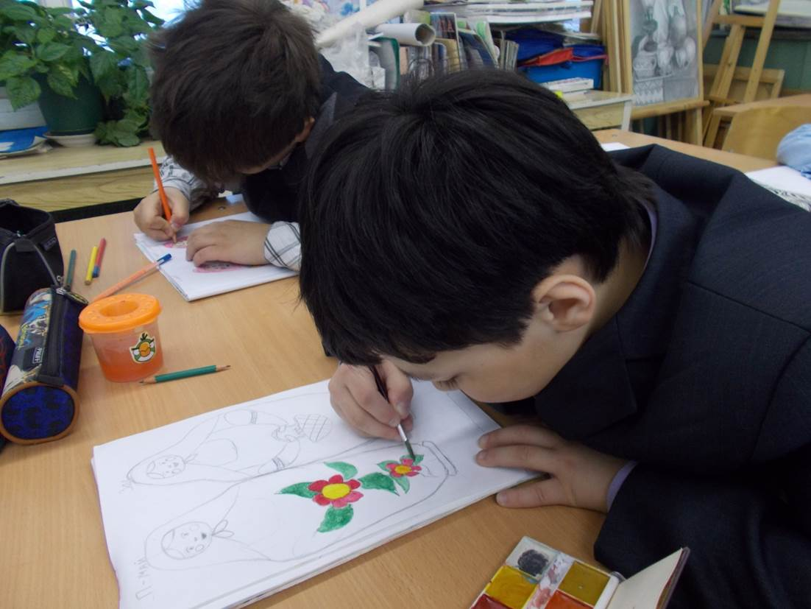
Творческий метод проектов по ДПИ

Slide 4
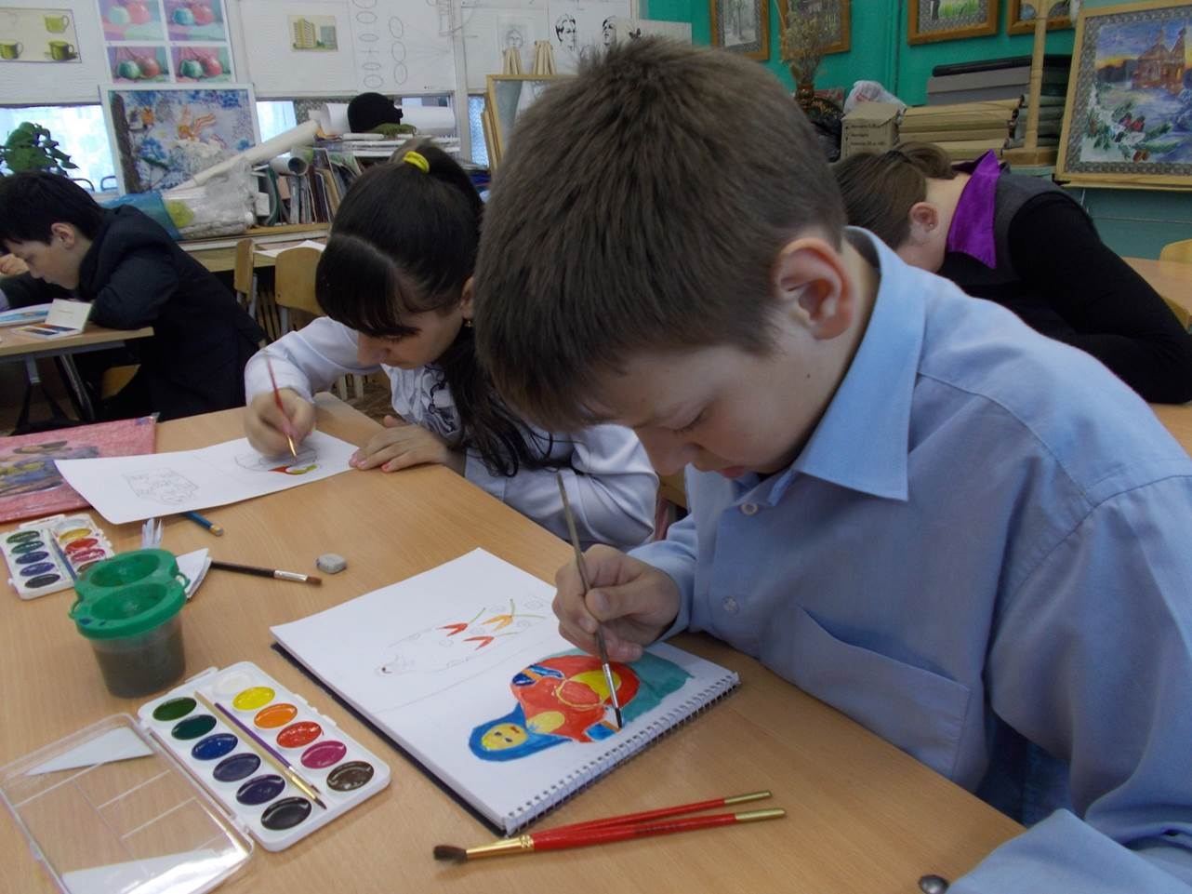

Slide 5
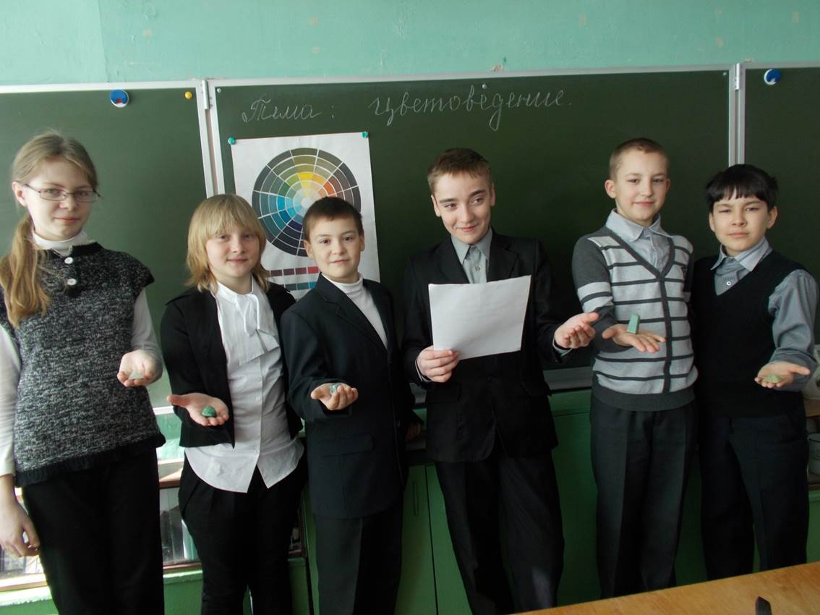
Творческий проект по цветоведению

Slide 6
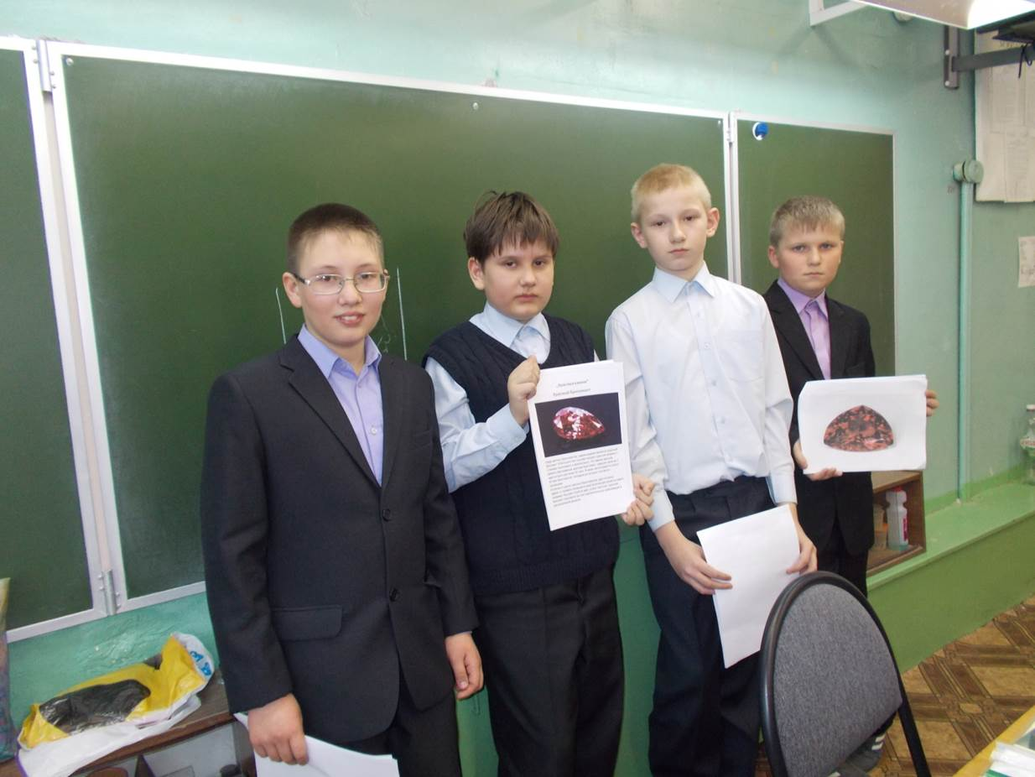

Slide 7
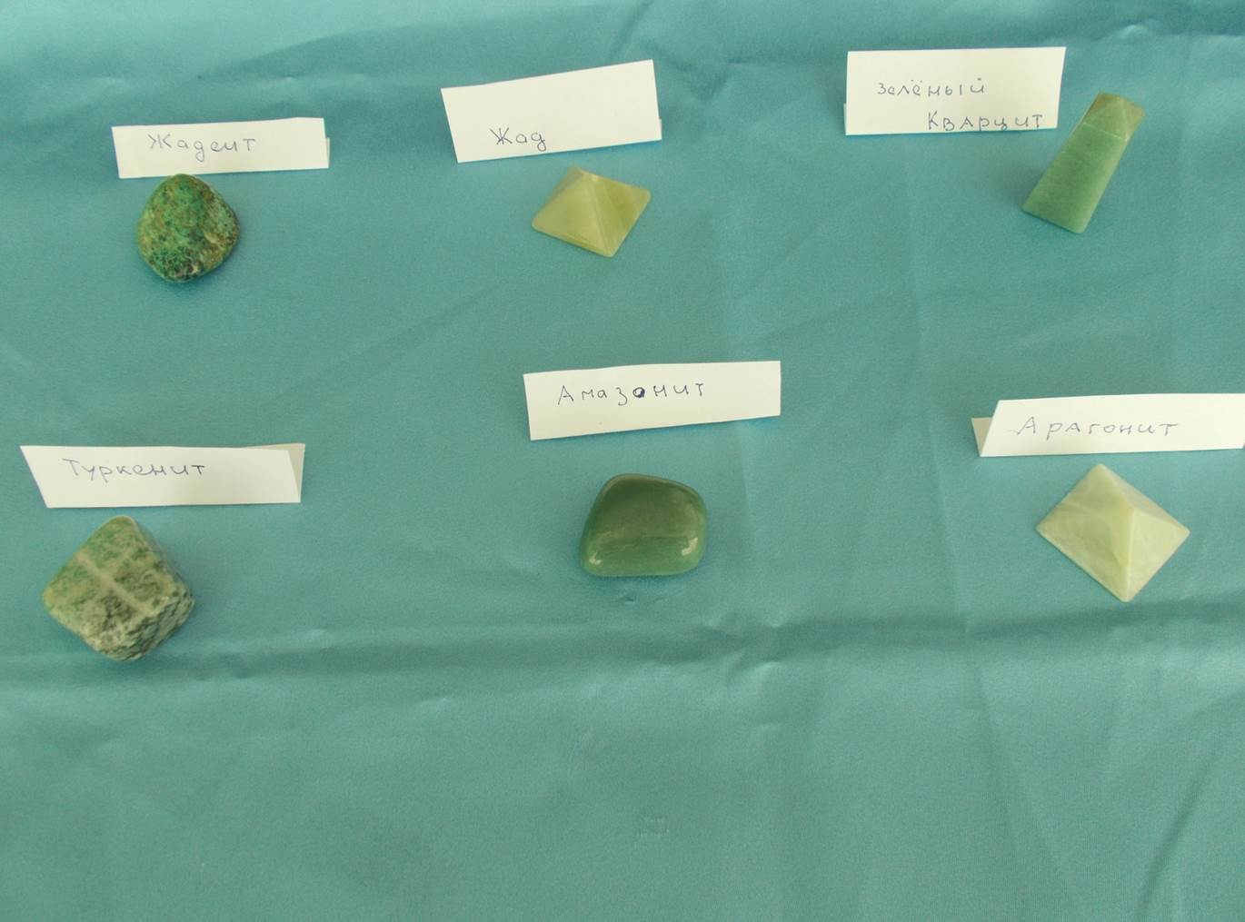

Slide 8
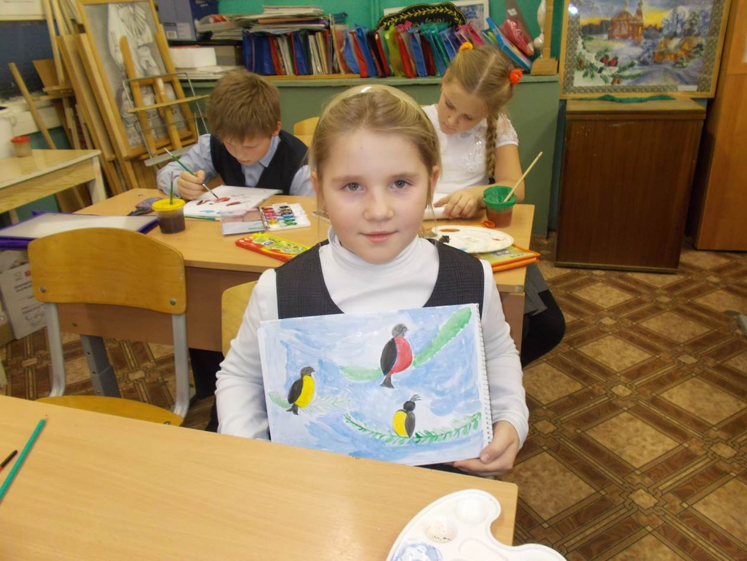
Мини проект

Slide 9
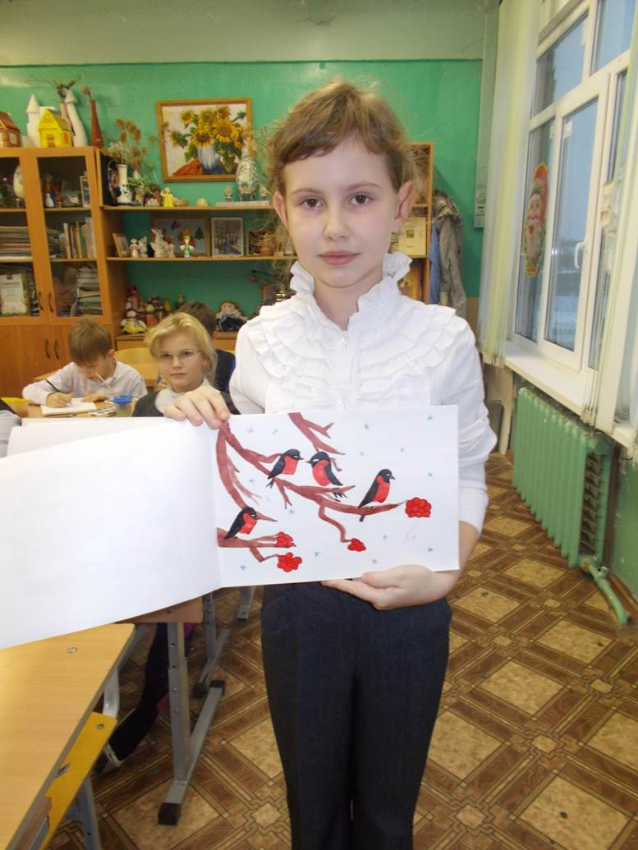

Slide 10
